Slide 1
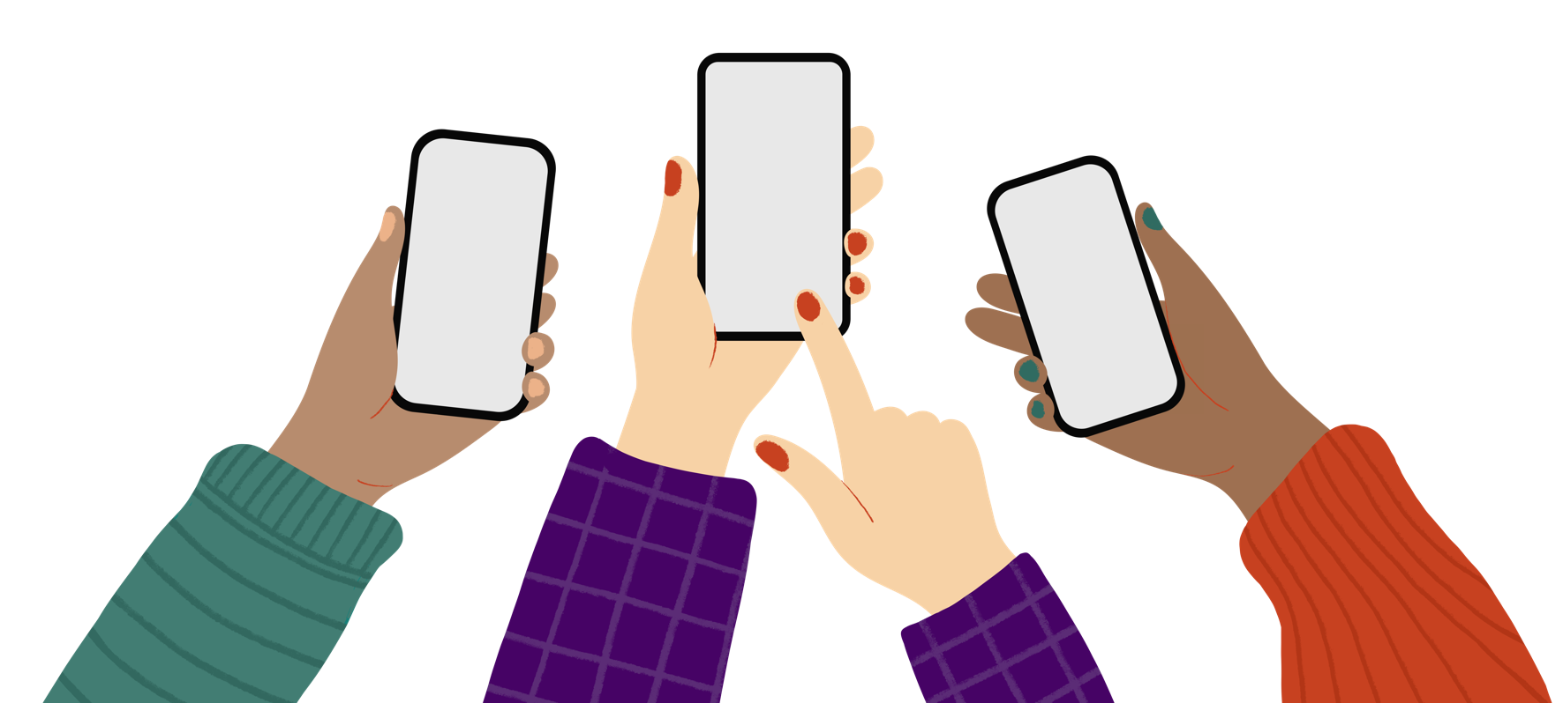
Kurs i digital vardag, del 3 av 5
Kurs i digital vardag
Del 3 av 5

Slide 2
Vad ska vi lära oss idag?
1. BankID
2. Använda myndigheters e-tjänster:
Försäkringskassan
Arbetsförmedlingen
3. Aktivitetsrapportera

Slide 3
Hur känns det idag? ☺

Slide 4
BankID
Vad är BankID?
https://www.sfiekonomi.se/wp-content/uploads/2020/07/3_bankid.mp4

Slide 5
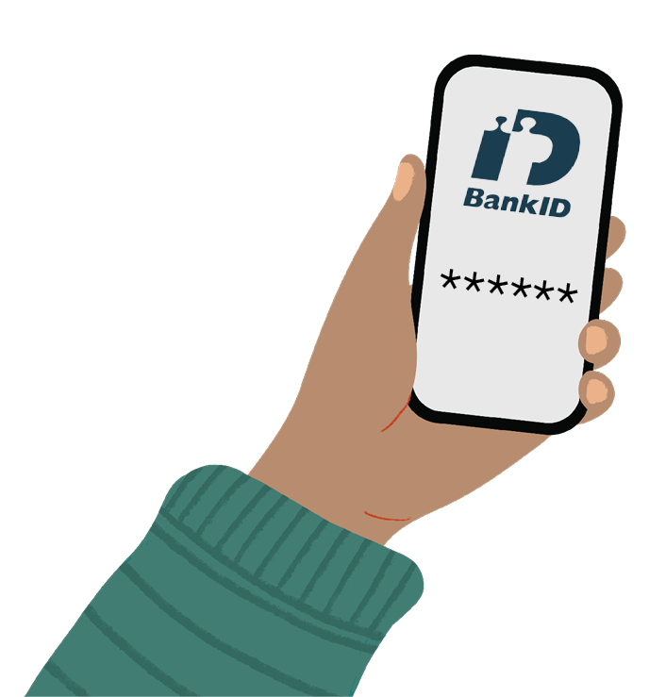
BankID - Säkerhet
Dela inte din kod med någon annan!

Slide 6
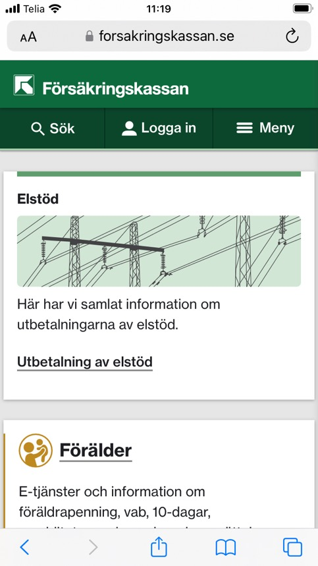
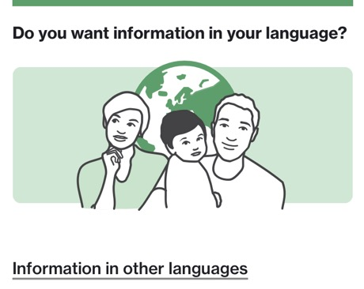
Försäkringskassan
Längst ner hittar du information på olika språk:

Slide 7
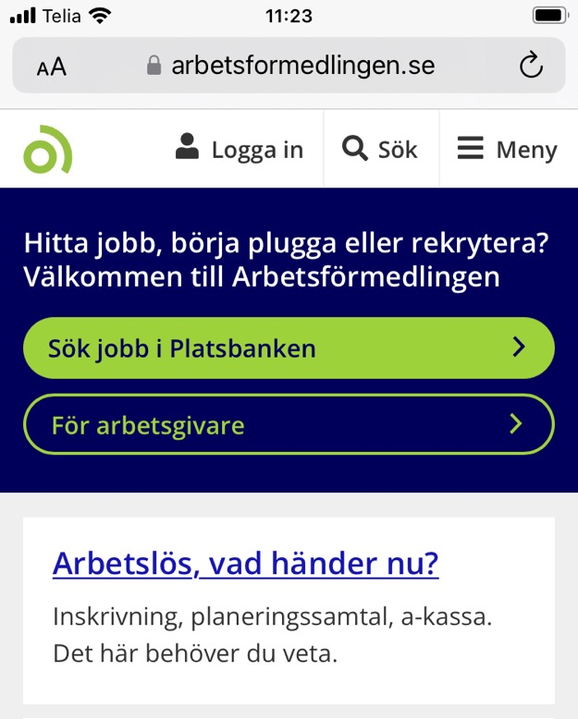
Arbetsförmedlingen

Slide 8
Aktivitetsrapportera

Slide 9
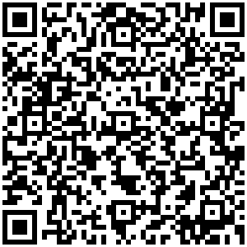
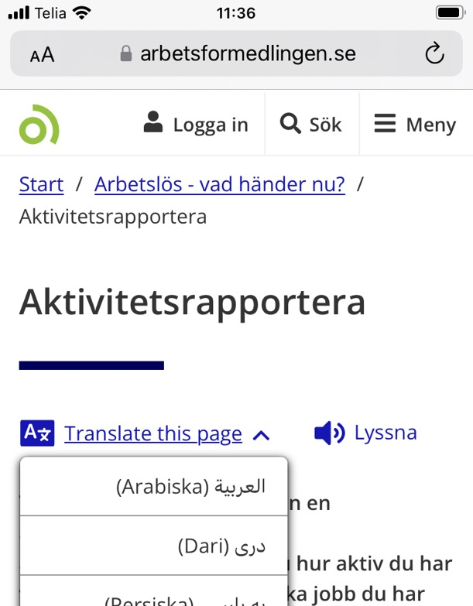
Aktivitetsrapportera
Information om aktivitetsrapportering
(finns på olika språk)

Slide 10
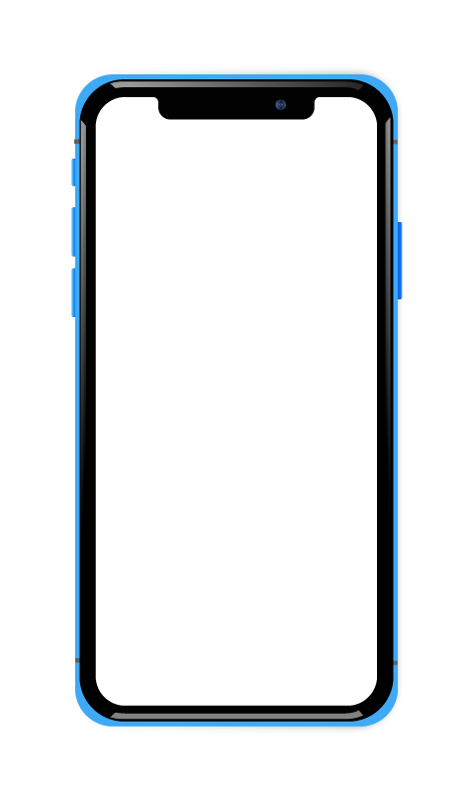
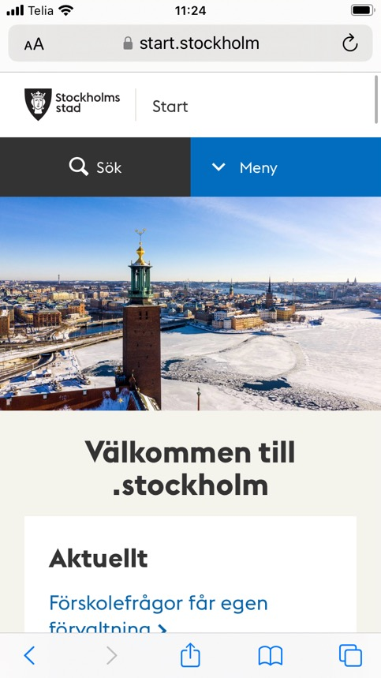
Stockholms stads webbsida
Kan du hitta information om
Welcome House?

Slide 11
Vi ses igen om en vecka!
Tack för idag 👏
Nästa vecka ska vi lära oss om: Att kommunicera digitalt

